Slide 1

将会
危害
如果
假冒伪劣横行
市场秩序
国家安全
个人健康

Slide 2
应运而生
辨别假冒伪劣
我们需要一种方式
防伪标识
并
维护市场秩序
辨别假冒伪劣
并
维护市场秩序

Slide 3
道高一尺，魔高一丈，防伪标识或许也可批量造假
道高一尺，魔高一丈，防伪标识或许也可批量造假

Slide 4
于是，防伪技术不断升级

Slide 5
.
.
数字防伪
.
利用
密码技术
创造无数可能

Slide 6
这就是
赋予每件商品唯一的数字标识

Slide 7
digital anti-counterfeiting.
数字防伪

Slide 8
数字防伪
随便来点啥
CODE
digital anti-counterfeitingdigital
DESIGNEDBYGENJI
SUIBIANLAIDIANSHA
主讲：岳恒宇
问答：刘子文

Slide 9

directory
壹
贰
叁
概念，特点及原理
发展历程
未来发展趋势

Slide 10

概念，特点及原理
01
digital anti-counterfeiting

Slide 11

壹 · 概念，特点及原理
数字防伪技术又称数码防伪技术，是防伪公司利用计算机、网络通信、信息编码和高科技印刷等高新技术，自主开发研制的一项具有国际领先水平的综合防伪技术。
特点
1.不可伪造性
即贴在产品上的防伪码不能被伪造。同时防伪码无重复， 且与查询数据库中的数据一一对应。
2.查询方式可行
目前社 会上 已有 的数字防伪 系统所采用 的查询手段基本上是 电话和 网络 ，在电话和网络 日益普及 的今天 ，消费者可随时随地进行 查询。
3.唯一性
在查询过程中，每个防伪码只提供一次真实性 查询 ，若遇多次查询时，查询数据库将提示消费者 ，保证防伪码 的唯一性。
4.可推广
防伪码的设计、制作成本应低廉，易被企 业接受 ；认证过程所花费的时间、精力 、金钱应足够低 ，易被消费者接受。

Slide 12
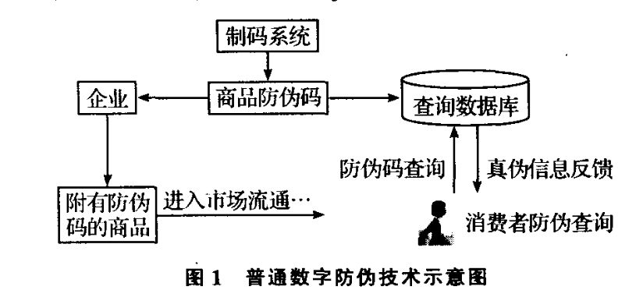
壹 · 概念，特点及原理
原理
通过在每个产 品上粘贴防伪标识物，每个标识物中含有一个唯一的防伪识别 码 ，所有这些防伪码都保存在数据库服务器中。消费者购买商 品后 ，可以通过电话或互联网输入防伪码 ，查询服务器会 自动 在数据库中校验该码的真伪 ，并将结果即时反馈给消费者

Slide 13
发展历程
02
digital anti-counterfeiting

Slide 14
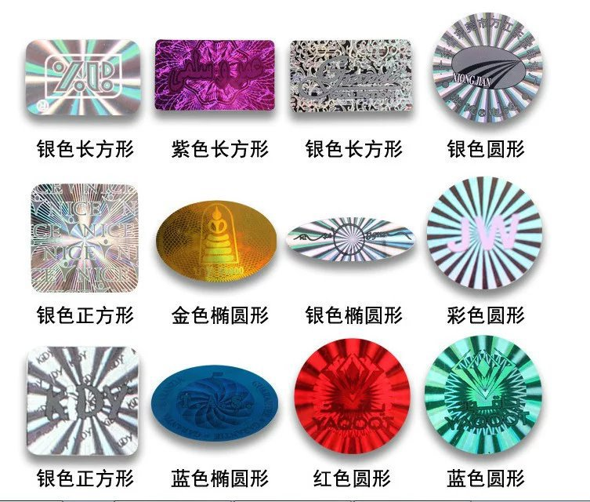
贰 · 发展历程
第1代产品：以激光防伪为代表的产品，消费者也没有辨认标签真假的能力，标签也易于伪造，在缺乏可对比性的情况下，伪造品与真品难以确认；其次是温变标签，消费者虽然易于识别但也易于伪造。同时演变的还有核径迹防伪等等。

Slide 15
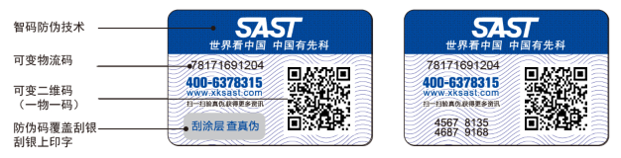
贰 · 发展历程
第2代产品：查询式数码防伪标签，消费者可以通过电话、短信、互联网查询数码标签的真伪，但由于防伪数码只是印刷在纸张表面，因此其本身很容易被伪造。

Slide 16

贰 · 发展历程
第3代产品：纹理防伪标签，纹理防伪是以包装材料本身固有的斑纹记号为防伪识别标记的一种防伪技术。自然界的斑纹总是千差万别的，如指纹、木纹、石纹、斑马纹、冰纹、干裂的地面等纹理都是随机的、唯一的、不可能有两个完全一样的。利用这一原理，选用纹理清晰的包装材料制成防伪标签，对每一枚标签材料的斑纹记号进行拍摄、编号、建档、存入防伪数据库中。消费者可通过互联网、传真、电话查询档案、辨别真伪。随机原理上提高了伪造难度。

Slide 17
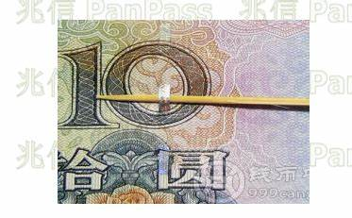
贰 · 发展历程
第4代产品：安全线防伪纸技术及其应用产品，包括各类产品防伪说明书及合格证、防伪瓶贴、防伪标签等。消费者可以通过辨认安全线是否嵌埋在纸张中间来轻松实现真伪识别。这类防伪技术产品的仿制门槛极高，无法用印刷的方法实现伪造，真正做到了“易于识别、难于伪造”，因此，是目前和未来相当长的时期内最为有效的防伪技术产品。

Slide 18
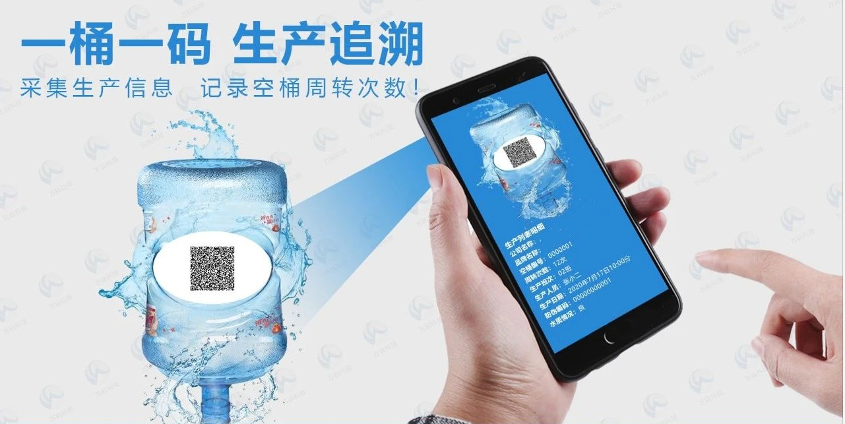
贰 · 发展历程
第5代产品：纹理防伪、安全线防伪纸技术+移动互联网技术，在纹理防伪或是安全线防伪的随机原理的基础上，针对智能手机等现代新型的通信技术，利用二维码作为标识方法，从而使消费者直接使用手机一扫，便可以获得防伪产品对应的信息，从而降低了消费者的查询难度、辨识难度。实现了“极难复制，一眼识别”的防伪效果，很快将成为主流的防伪手段，在未来相当长的一段时间内会成为最为有效的防伪技术方案。

Slide 19
未来发展趋势
03
digital anti-counterfeiting

Slide 20
叁 · 未来发展趋势
随着人们生活水品的提高，消费在不断升级，人们对产品质量和附加值越来越看重，查询真伪和溯源信息顺应消费者的消费心理。不仅如此，国家也颁布相关政策大力提倡产品溯源。所以从发展社会发展趋势来说，防伪溯源是必然的
从普及程度上看，目前“一物一码”产品质量防伪溯源系统应用已经非常普遍，而国内目前尚未有统一的业界标准，国家也未出台相应的行业准则，行业开拓数载，似乎处于黎明前夜。
未来的公共平台，无论归属哪一类，首要的使命是履行社会责任，即对自身公信力的承诺与履行，而后才是对盈利模式的考量。平台发展，若要长久，舍此无他。

Slide 21

thanks
参考文献
《中国消费者协会商品防伪信息查询系统》
《数字防伪技术的研究与应用》
《防伪技术发展史》

